Slide 1
BOGO SORT
In [1]: list = [4, 3, 2, 1, 0]
In [2]: bogosort(list)
#[0, 1, 2, 3, 4]
bogosort/CREDITS.md
#MADE BY christian && timo

Slide 2
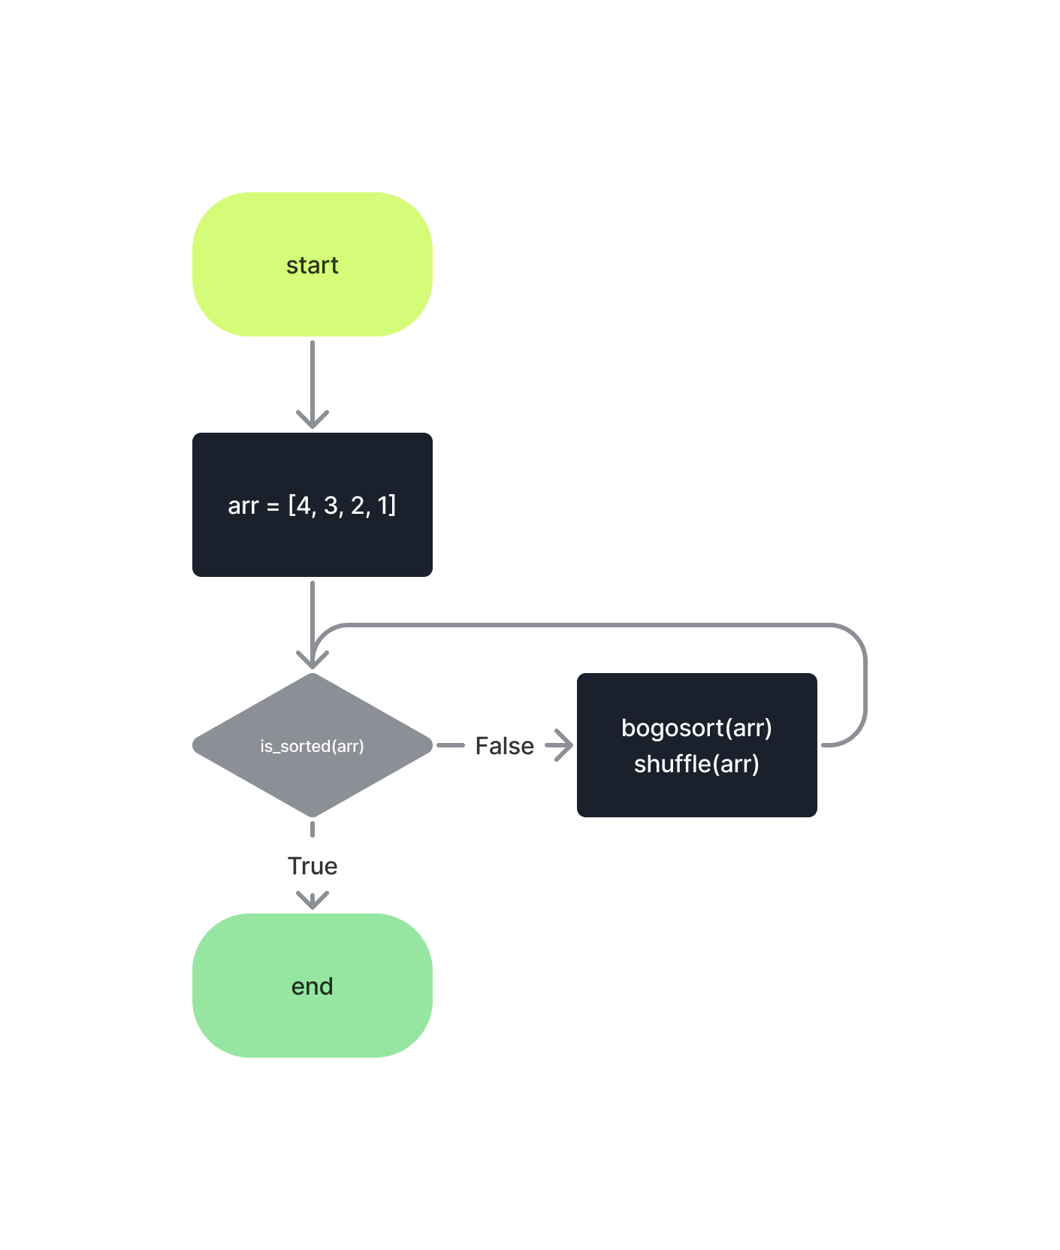
bogosort/README.md
#WHAT IS // BOGOSORT ??
sehr ineffektiv durch zufälliges Würfeln der Zahlen
speichert keine Zahlenkombinationen
nutzt Reihenfolgen mehrmals
Zeitkomplexitäten
Beste Laufzeit: O(n)
Schlechteste Laufzeit: O(n * n!)
Mögliche Laufzeit: O((e - 1) * n!)
Platzkomplexität
Keine Speichernutzung: O(0)

Slide 3
[1]
[3]
[2]
[2]
[1]
[3]
[3]
[1]
…
[1]
[3]
[3]
[2]
[1]
[3]
…
[2]
[1]
[2]
[1]
[2]
[2]
…
[3]
1.
2.
3.
4.
5.
…
16.

Slide 4
import random
def is_sorted(arr):
for i in range(1, len(arr)):
if arr[i - 1] > arr[i]:
return False
return True
def bogosort(arr):
while not is_sorted(arr):
print(arr)
random.shuffle(arr)
return arr
if __name__ == '__main__':
unsorted_arr = [3, 5, 1, 9, 2]
print(unsorted_arr)
sorted_arr = bogosort(unsorted_arr)
print(sorted_arr)
bogosort/CODE.py
#THIS IS // BOGOSORT !!
is_sorted() : Funktion
arr : Array[]
i : Zahl
bogosort() : Funktion
unsorted_arr : Array[]
sorted_arr : Array[]

Slide 5

bogosort/QR.svg
#SCAN ME
https://replit.com/@resuijaix/Bogosort?v=1

Slide 6
9

Slide 7

Bogosort in nur einem Versuch?!
[3, 4, 2, 1]

Slide 8





Bogosort in nur einem Versuch?!
[1, 2, 4, 3]
[3, 4, 2, 1]
[1, 2, 3, 4]

Slide 9

import threading
import multiprocessing
bogosort
bogosort
bogosort

Slide 10
bogosort/READMETOO.md
#BOGOSORT WITH // MULTIPROCESSING !!
Zeitkomplexität
bleibt gleich
Platzkomplexität
bleibt gleich
UNSERE MEINUNG

Slide 11
UNSERE MEINUNG

Slide 12

UNSERE MEINUNG

Slide 13
UNSERE MEINUNG

